Slide 2
数学六年级下人数
图形的认识与测量专项复习测试卷

Slide 4
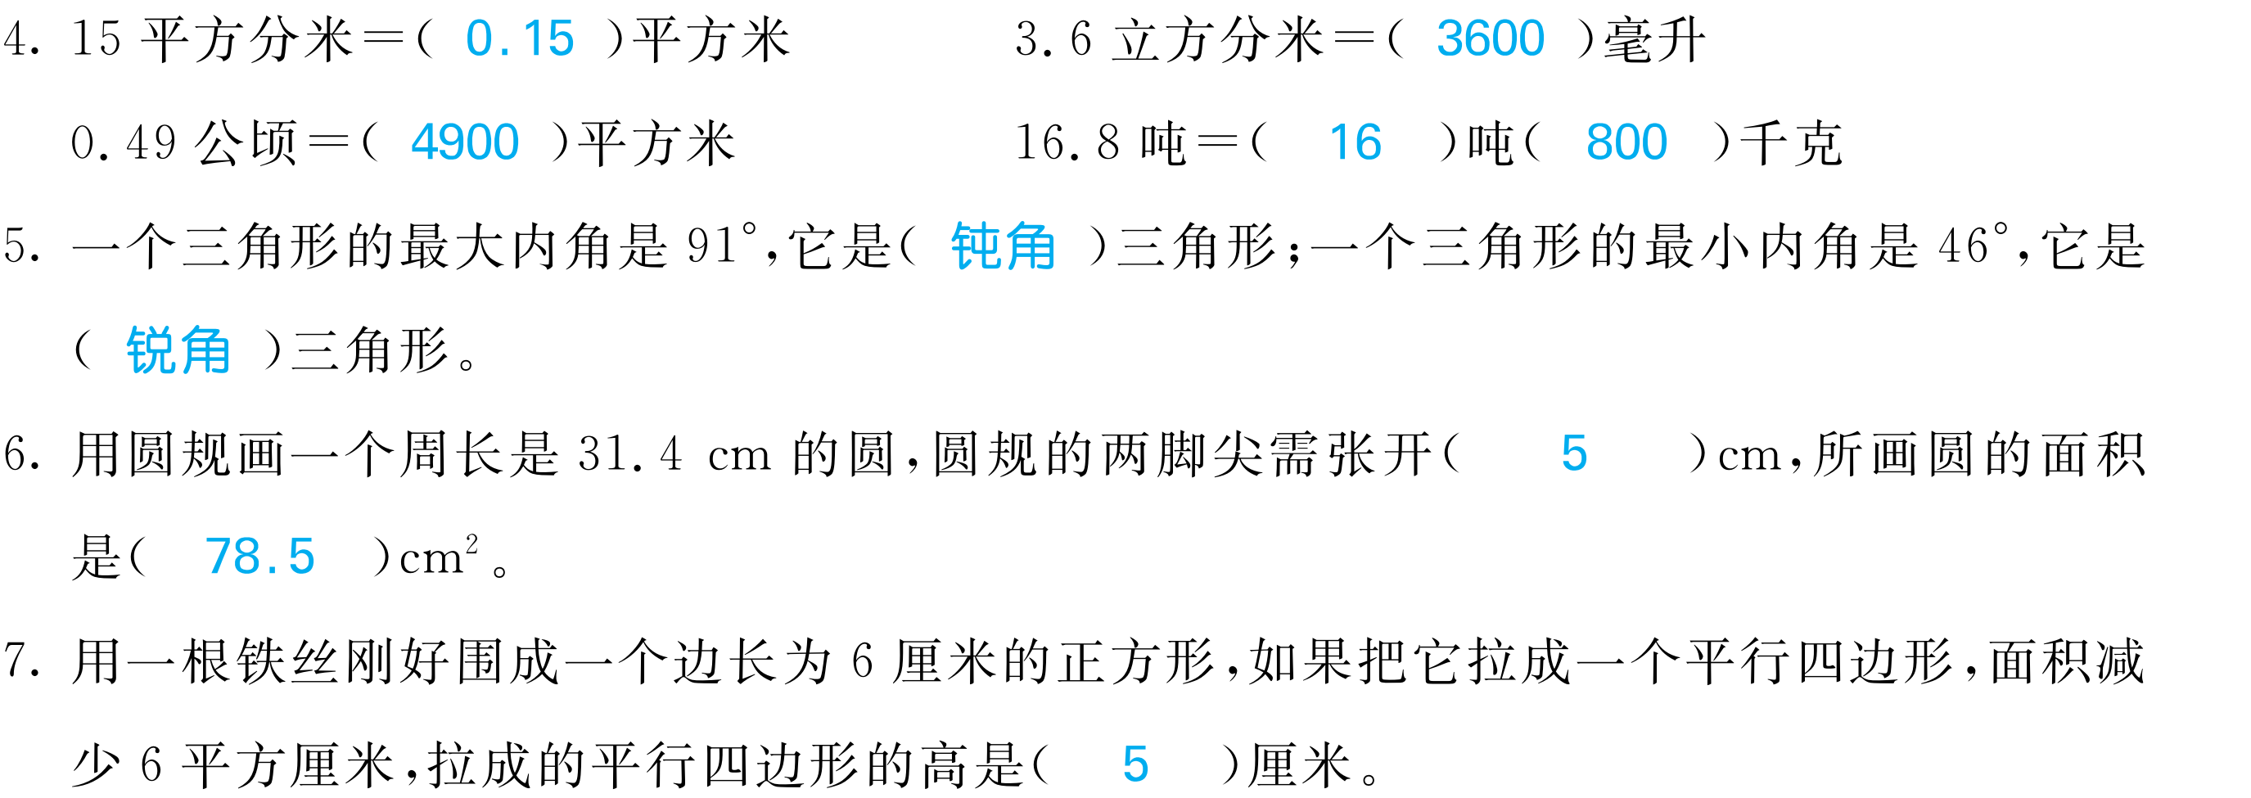

Slide 8
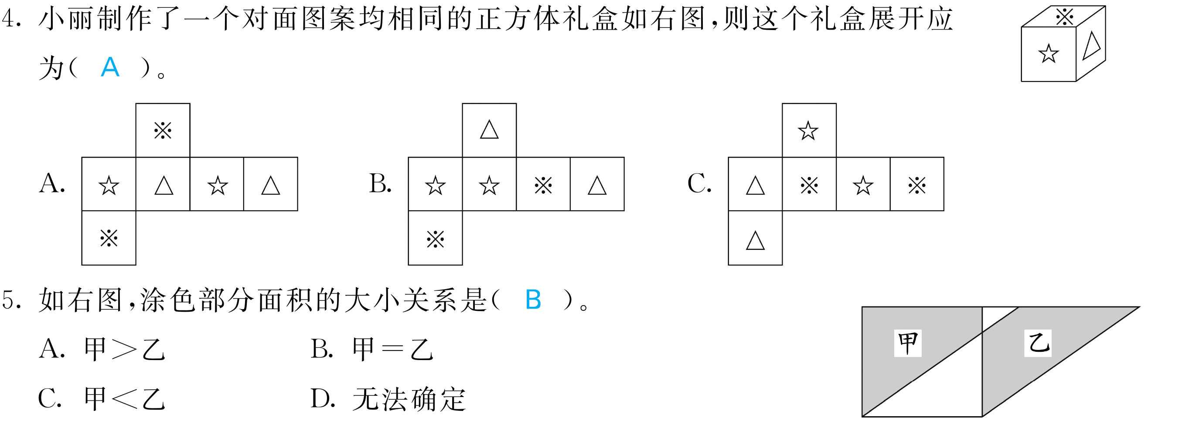

Slide 10
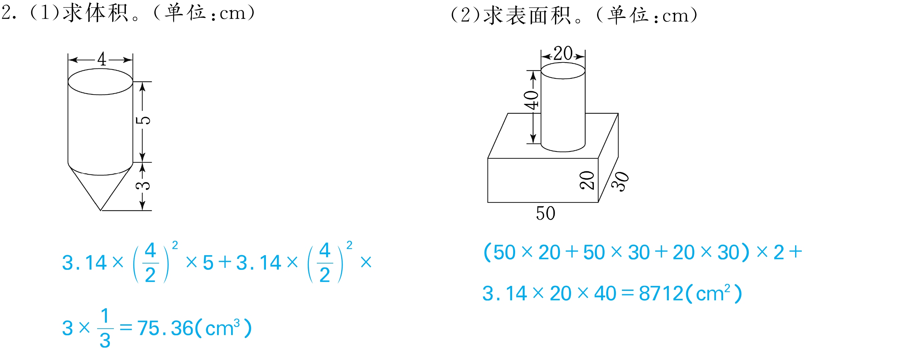

Slide 11
